Slide 1
18장 파일 입출력

Slide 2
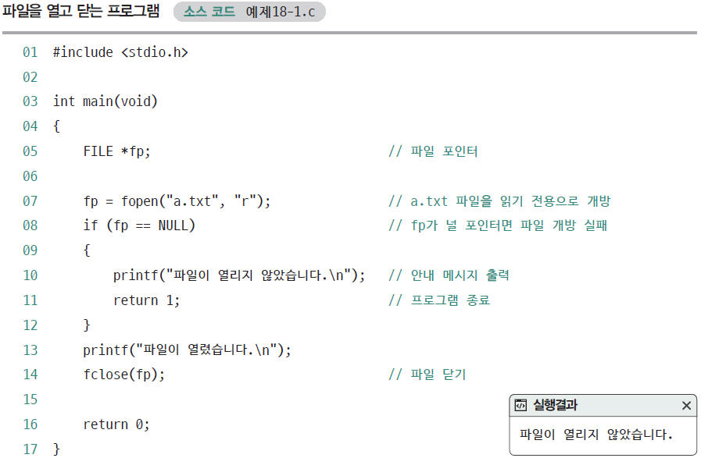
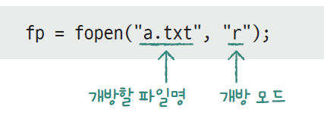
18- 1 파일 개방과 입출력
파일 개방과 폐쇄

Slide 3
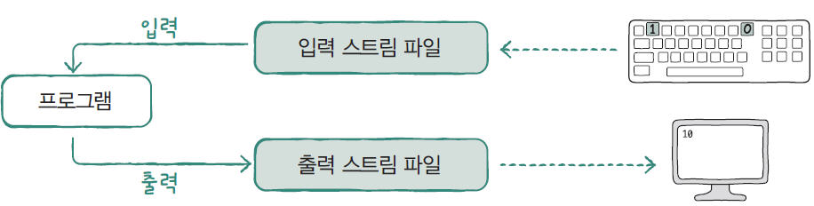
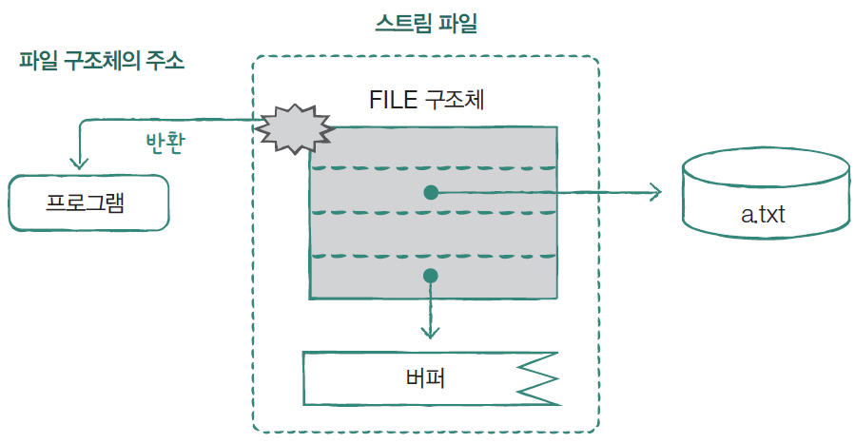
18- 1 파일 개방과 입출력
스트림 파일과 파일 포인터
파일 입출력은 스트림 파일을 통해서 수행한다.
파일을 개방하면 스트림 파일을 만들고 파일 포인터를 반환한다.

Slide 4
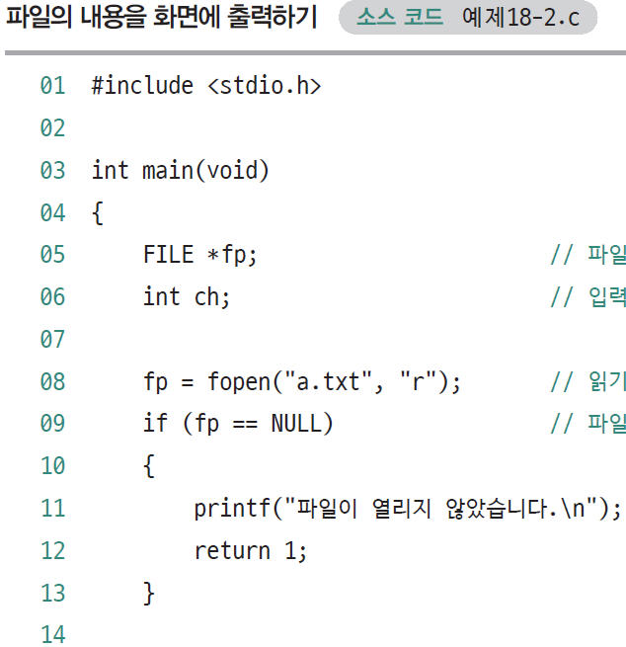
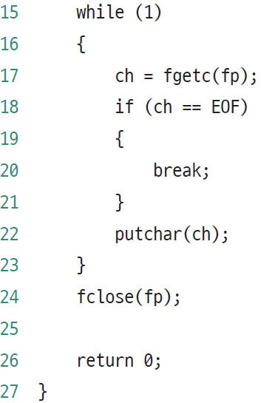
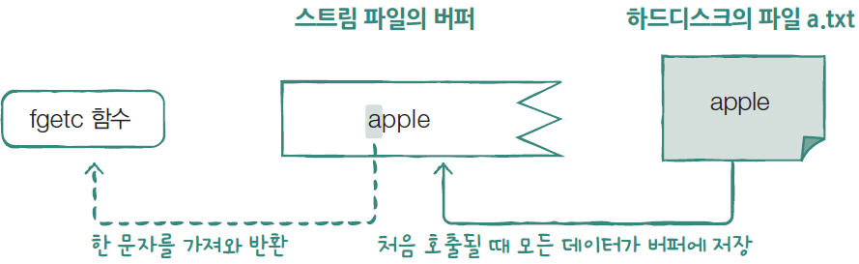
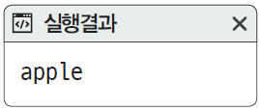
18- 1 파일 개방과 입출력
문자 입력 함수 fgetc (1/2)

Slide 5
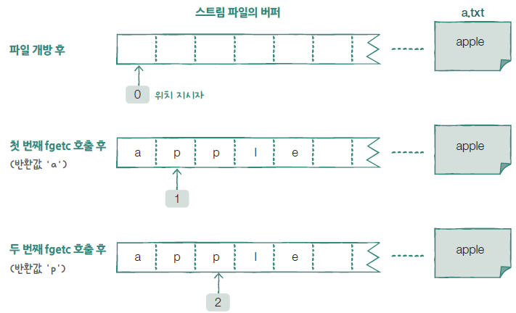
18- 1 파일 개방과 입출력
문자 입력 함수 fgetc (2/2)
버퍼의 내용은 위치 지시자가 증가하면서 차례로 가져온다.
버퍼의 내용을 모두 읽으면 EOF(-1)를 반환한다.

Slide 6
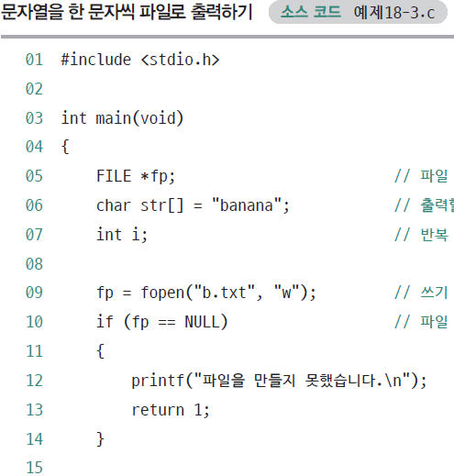
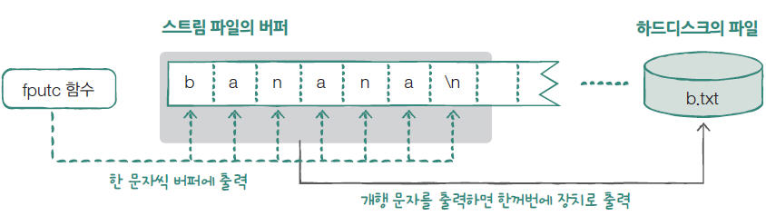
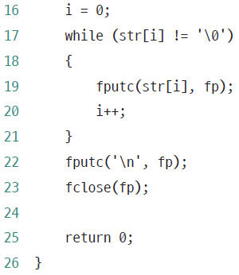
18- 1 파일 개방과 입출력
문자 출력 함수 fputc

Slide 7
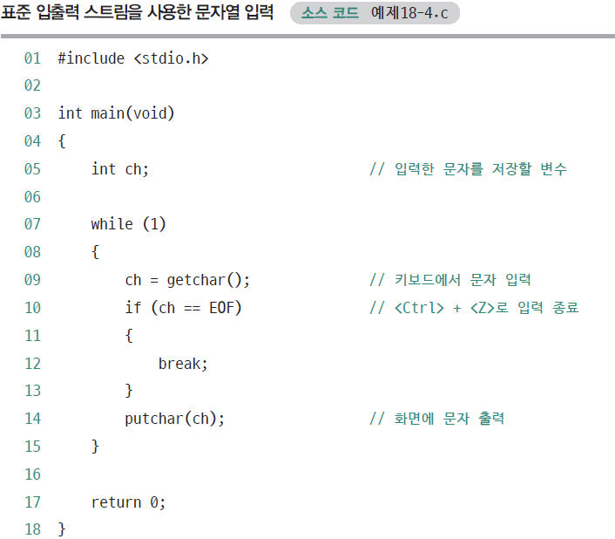
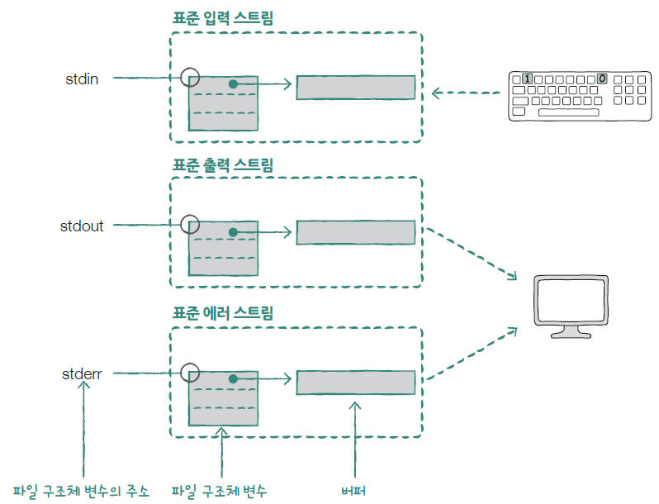
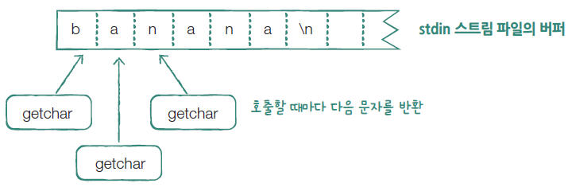
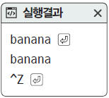
18- 1 파일 개방과 입출력
기본적으로 개방되는 표준 입출력 스트림 파일 (1/2)

Slide 8
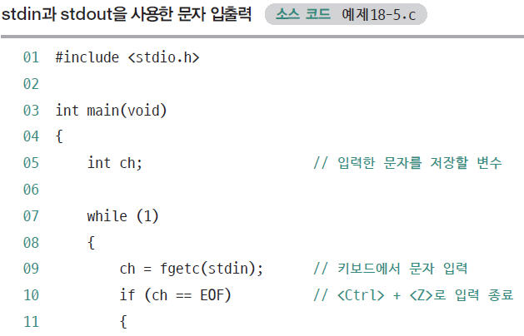
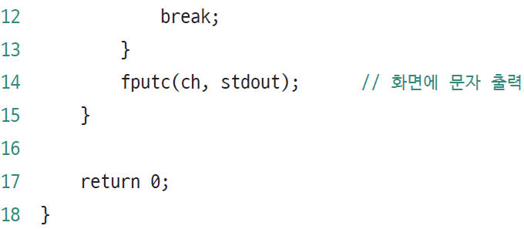
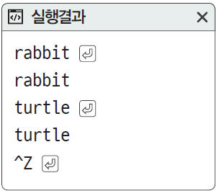
18- 1 파일 개방과 입출력
기본적으로 개방되는 표준 입출력 스트림 파일 (2/2)

Slide 9
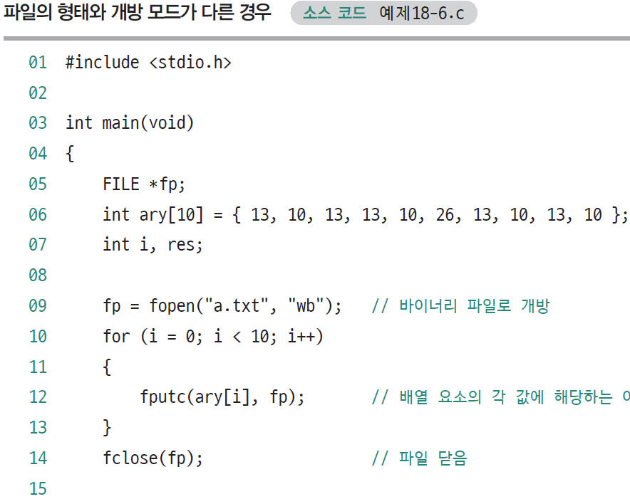
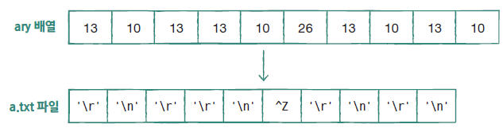
18- 1 파일 개방과 입출력
텍스트 파일과 바이너리 파일 (1/2)

Slide 10
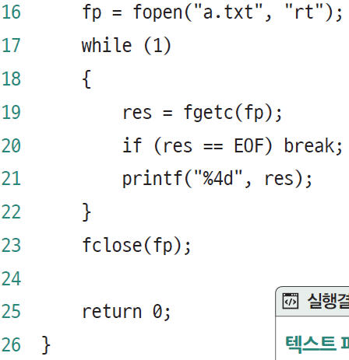
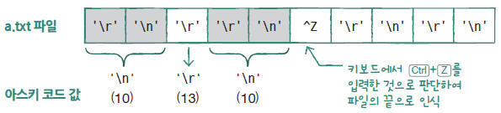
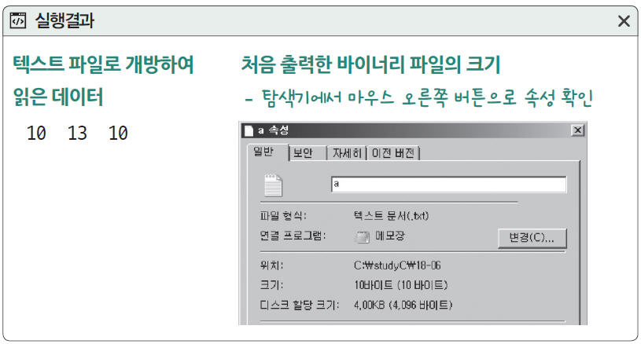
18- 1 파일 개방과 입출력
텍스트 파일과 바이너리 파일 (2/2)

Slide 11
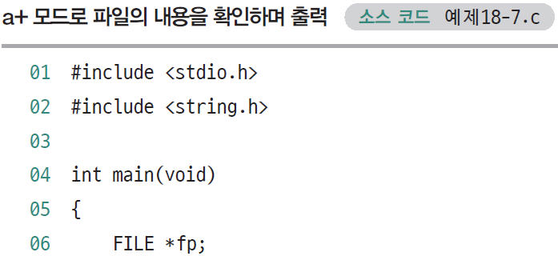
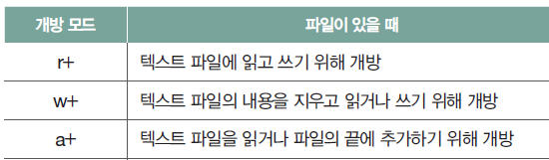
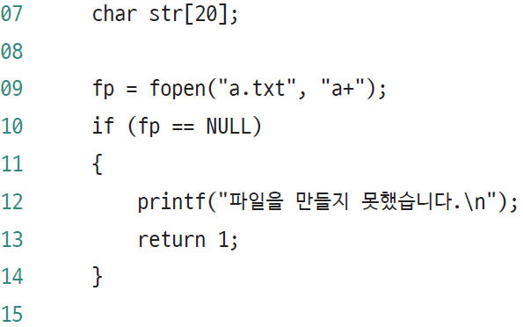
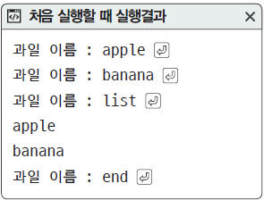
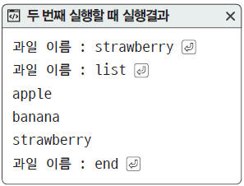
18- 1 파일 개방과 입출력
+ 개방 모드, fseek, rewind, feof 함수 (1/3)

Slide 12
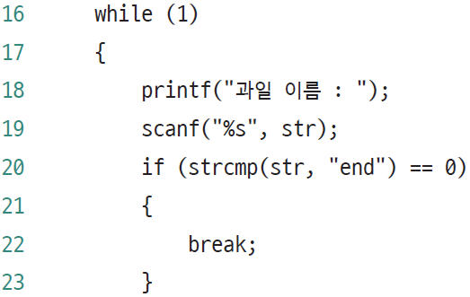
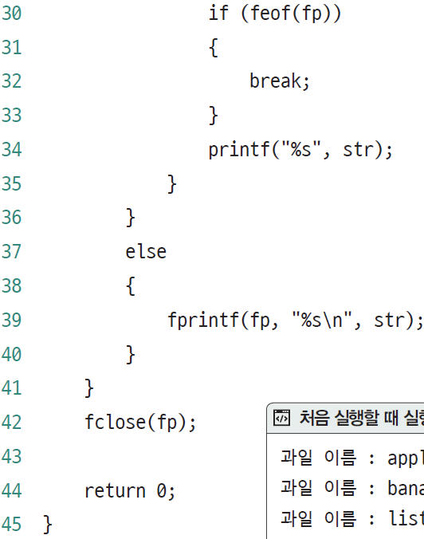
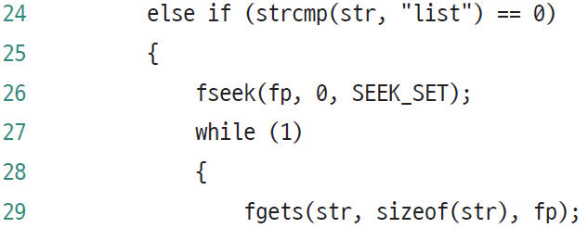
18- 1 파일 개방과 입출력
+ 개방 모드, fseek, rewind, feof 함수 (2/3)

Slide 13
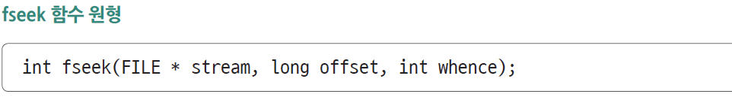
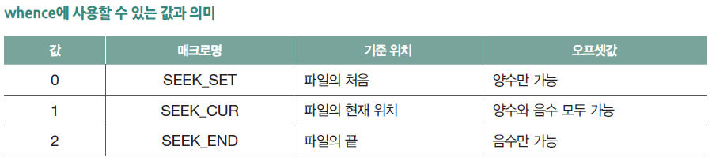


18- 1 파일 개방과 입출력
+ 개방 모드, fseek, rewind, feof 함수 (3/3)
fseek 함수는 + 모드에서 읽고 쓰기를 바꿀 때 필요하다.
feof 함수는 파일의 끝이면 참(0이 아닌 값)을 반환한다.

Slide 14
키워드로 끝내는 핵심 포인트
fopen 함수가 파일을 개방하면 메모리에 스트림 파일을 만든다.
스트림 파일은 프로그램과 장치를 연결하며 버퍼에 데이터를 저장한다.
파일 입출력 함수는 스트림 파일을 통해 입출력을 수행한다.
fclose 함수는 개방한 스트림 파일을 메모리에서 제거한다.

Slide 15
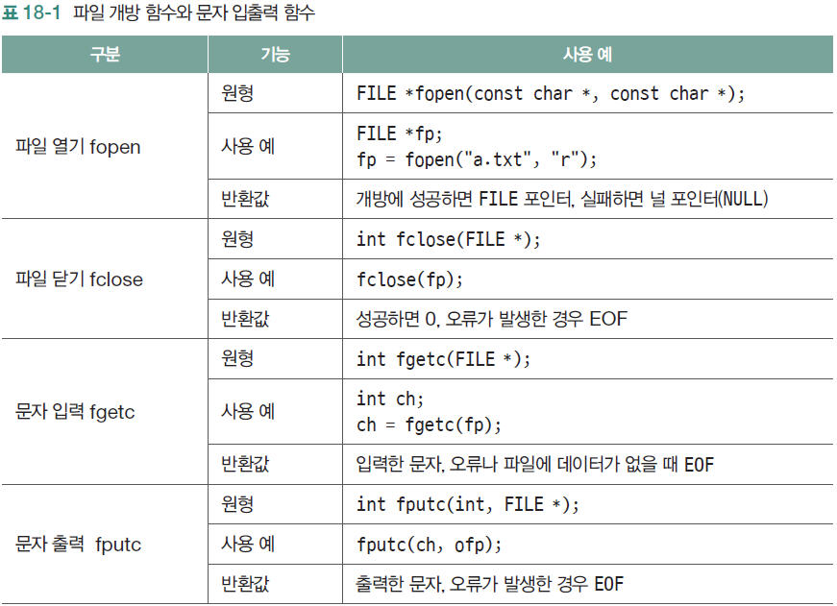
표로 정리하는 핵심 포인트

Slide 16
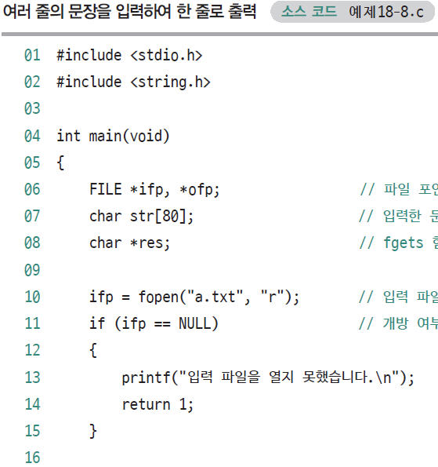
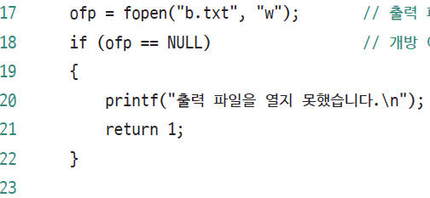
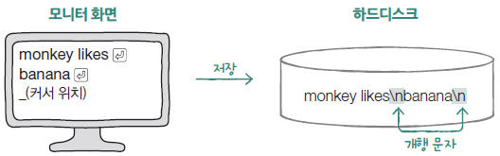
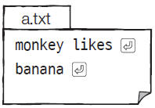
18- 2 다양한 파일 입출력 함수
fgets와 fputs : 한 줄씩 입출력 (1/2)

Slide 17
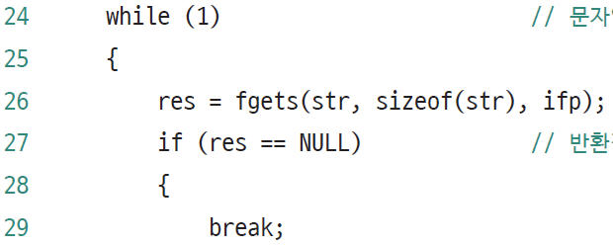
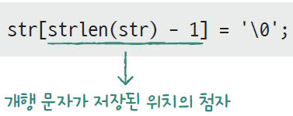
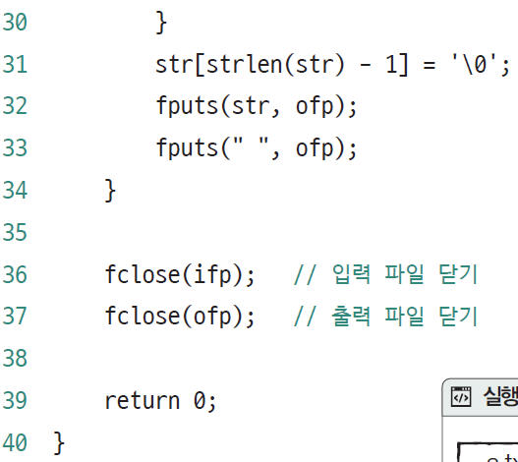

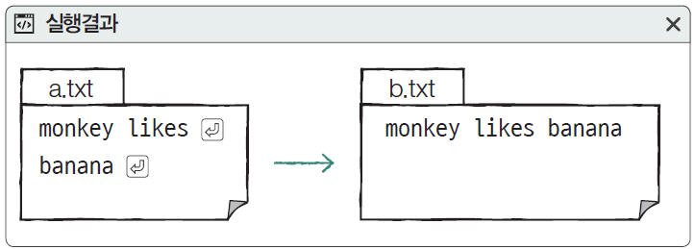
18- 2 다양한 파일 입출력 함수
fgets와 fputs : 한 줄씩 입출력 (2/2)

Slide 18
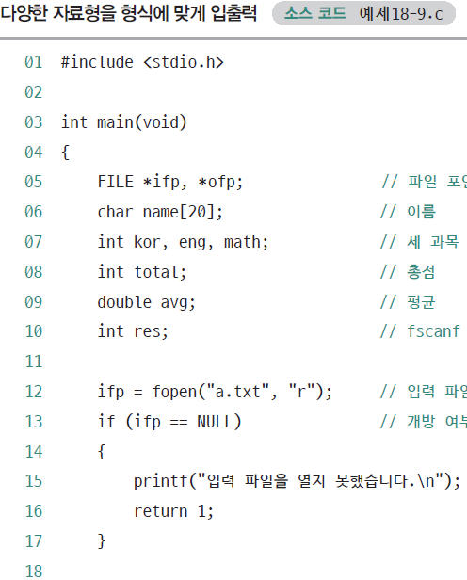
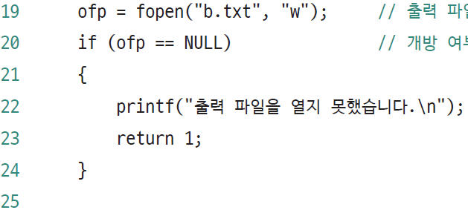
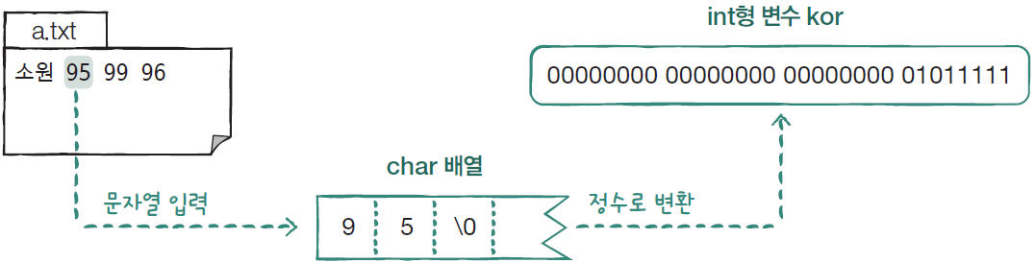
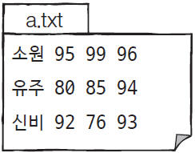
18- 2 다양한 파일 입출력 함수
fscanf, fprintf : 다양한 형태의 입출력 (1/2)

Slide 19
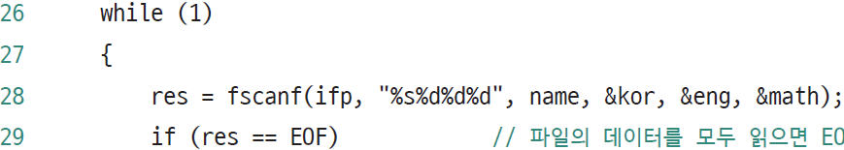
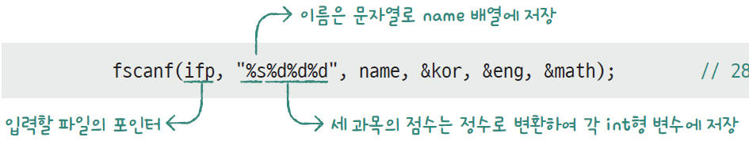
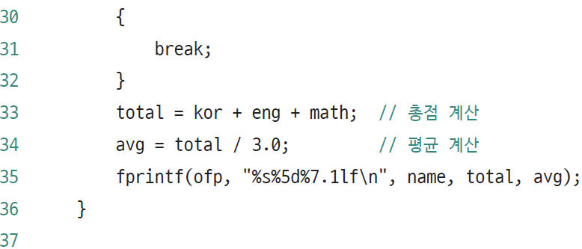


18- 2 다양한 파일 입출력 함수
fscanf, fprintf : 다양한 형태의 입출력 (2/2)

Slide 20





18- 2 다양한 파일 입출력 함수
스트림 파일의 버퍼 공유 문제와 fflush 함수
이 코드를 11-12행 사이에 추가

Slide 21




18- 2 다양한 파일 입출력 함수
fread와 fwrite 함수 (1/2)

Slide 22


18- 2 다양한 파일 입출력 함수
fread와 fwrite 함수 (2/2)
fread와 fwrite 는 메모리의 데이터를 변환없이 입출력한다.
fprintf 함수가 변환하여 파일에 출력하는 경우
fwrite가 변환 없이 파일에 출력하는 경우

Slide 23
키워드로 끝내는 핵심 포인트
fgets 함수는 한 줄씩 입력하며 데이터를 모두 읽으면 NULL을 반환한다.
fscanf 함수와 fprintf 함수는 scanf, printf 함수와 사용법이 비슷하다 .
fflush 함수는 출력할 때 사용하며 스트림 버퍼의 내용을 즉시 장치로 기록한다.
fread와 fwrite 함수는 데이터의 크기를 지정해 입출력할 수 있다.

Slide 24

표로 정리하는 핵심 포인트

